Slide 1
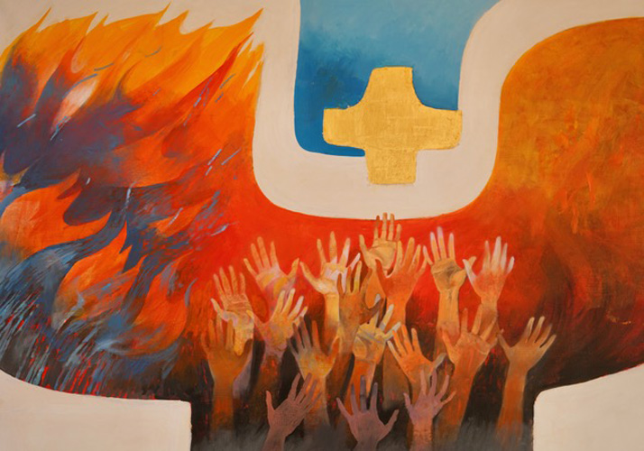
CH. 6 – L’ESPERANCE
CHRETIENNE

Slide 2
1. QUELLE EST NOTRE ESPERANCE ?
2. LE CHRETIEN ET L’AU-DELA
3. LE JOUR DU SEIGNEUR
4. RESURRECTION DES MORTS ET IMMORTALITE DE L’AME
4.1. Un acte de Dieu
4.2. Résurrection des morts ou de la chair
4.3. Pour le dernier jour
4.4. La tradition grecque de l’immortalité de l’âme
4.5. La question de la réincarnation
5. LES DIMENSIONS PERSONNELLES DE L’ESCHATOLOGIE
5.1. Le jugement particulier
5.2. Le ciel
5.3. L’enfer
5.4. Le purgatoire

Slide 3
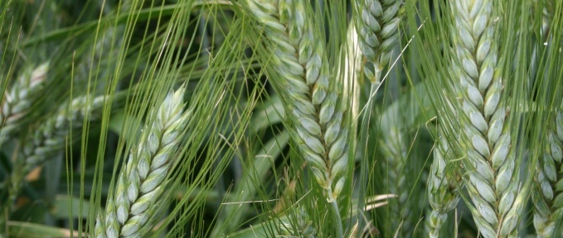
« Il en est ainsi pour la résurrection des morts : semé corruptible, on ressuscite incorruptible ; semé méprisable, on ressuscite dans la gloire ; semé dans la faiblesse on ressuscite plein de force, semé corps animal, on ressuscite corps spirituel. » (1 Co 15, 42-44)

Slide 4
Van der Weyden, Le jugement dernier (détail)
Hôtel-Dieu de Beaune
v. 1450

Slide 5
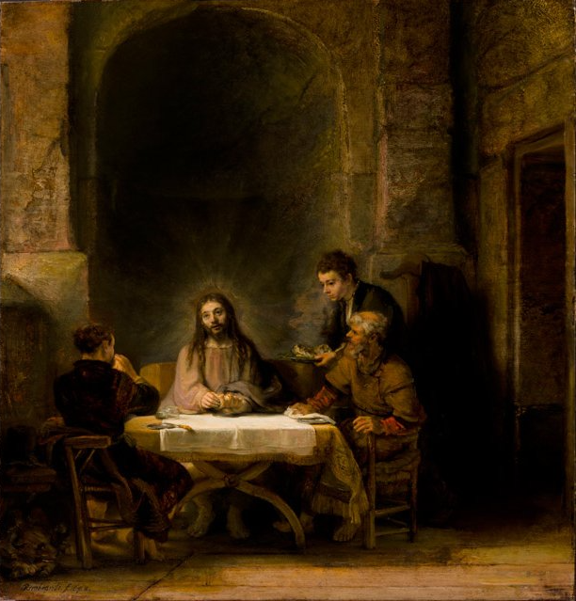
Rembrandt
Les pèlerins d’Emmaüs
Louvre
1648
Notes:
Rembrandt, Les pèlerins d’Emmaüs, 1648. Musée du Louvre

Slide 6
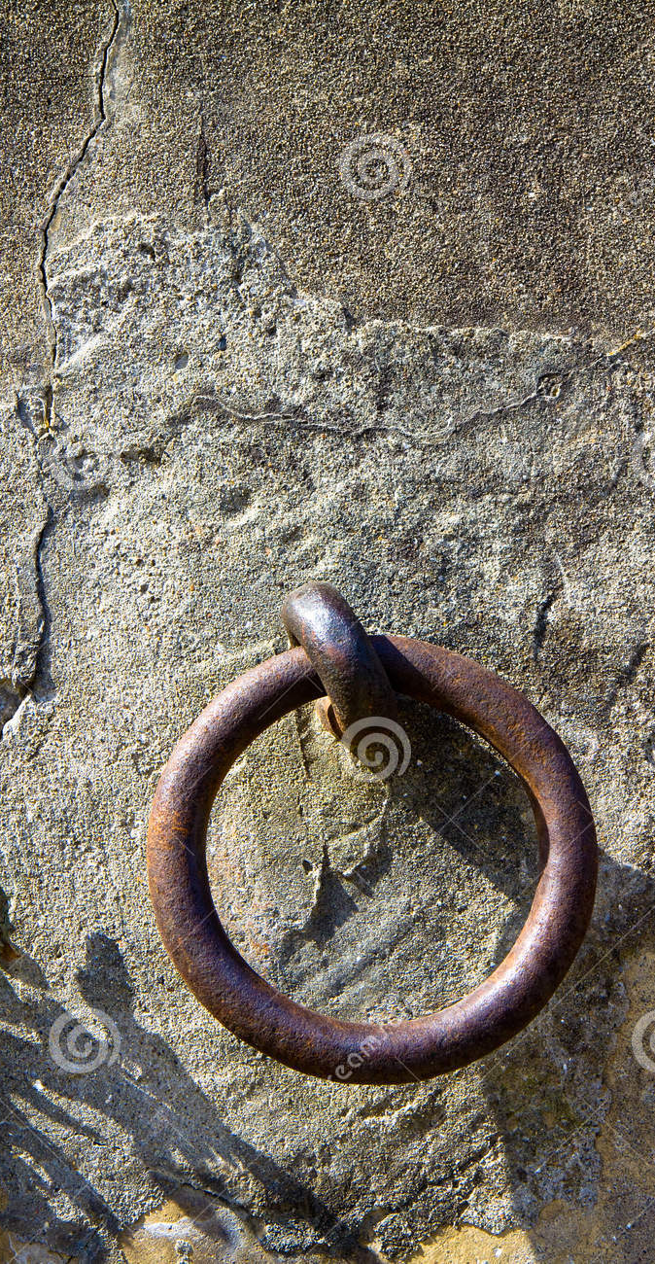
« Pour moi, vivre, c’est le Christ et mourir m’est un gain. Mais si vivre ici-bas doit me permettre un travail fécond, je ne sais que choisir. Je suis pris dans ce dilemme : j’ai le désir de m’en aller et être avec Christ, et c’est de beaucoup préférable, mais demeurer ici-bas est plus nécessaire à cause de vous.
Aussi, je suis convaincu, je sais que je resterai, que je demeurerai près de vous tous, pour votre progrès et la joie de votre foi. »
(Ph 1, 21-24)

Slide 7
1. QUELLE EST NOTRE ESPERANCE ?
2. LE CHRETIEN ET L’AU-DELA
3. LE JOUR DU SEIGNEUR
4. RESURRECTION DES MORTS ET IMMORTALITE DE L’AME
4.1. Un acte de Dieu
4.2. Résurrection des morts ou de la chair
4.3. Pour le dernier jour
4.4. La tradition grecque de l’immortalité de l’âme
4.5. La question de la réincarnation
5. LES DIMENSIONS PERSONNELLES DE L’ESCHATOLOGIE
5.1. Le jugement particulier
5.2. Le ciel
5.3. L’enfer
5.4. Le purgatoire

Slide 8
1. QUELLE EST NOTRE ESPERANCE ?
2. LE CHRETIEN ET L’AU-DELA
3. LE JOUR DU SEIGNEUR
4. RESURRECTION DES MORTS ET IMMORTALITE DE L’AME
4.1. Un acte de Dieu
4.2. Résurrection des morts ou de la chair
4.3. Pour le dernier jour
4.4. La tradition grecque de l’immortalité de l’âme
4.5. La question de la réincarnation
5. LES DIMENSIONS PERSONNELLES DE L’ESCHATOLOGIE
5.1. Le jugement particulier
5.2. Le ciel
5.3. L’enfer
5.4. Le purgatoire

Slide 9
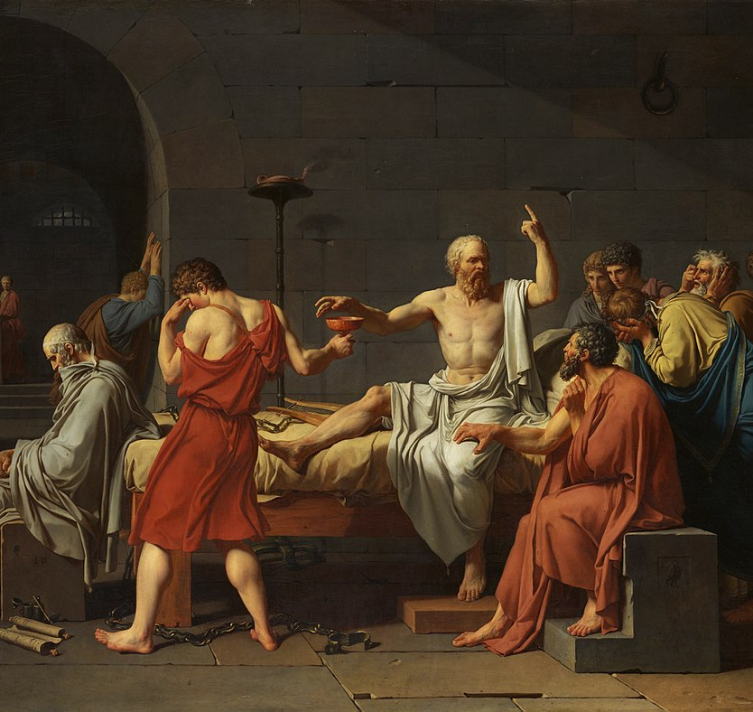
« Après avoir bu le poison je ne resterai plus auprès de vous, mais partirai, m’en allant vers certaines félicités qui sont celles des bienheureux (…) Il faut avoir confiance. Il faut dire que ce que tu ensevelis, c’est mon corps. ».
(Phédon 11c-115e)

Slide 10
1. QUELLE EST NOTRE ESPERANCE ?
2. LE CHRETIEN ET L’AU-DELA
3. LE JOUR DU SEIGNEUR
4. RESURRECTION DES MORTS ET IMMORTALITE DE L’AME
4.1. Un acte de Dieu
4.2. Résurrection des morts ou de la chair
4.3. Pour le dernier jour
4.4. La tradition grecque de l’immortalité de l’âme
4.5. La question de la réincarnation
5. LES DIMENSIONS PERSONNELLES DE L’ESCHATOLOGIE
5.1. Le jugement particulier
5.2. Le ciel
5.3. L’enfer
5.4. Le purgatoire

Slide 11
1. QUELLE EST NOTRE ESPERANCE ?
2. LE CHRETIEN ET L’AU-DELA
3. LE JOUR DU SEIGNEUR
4. RESURRECTION DES MORTS ET IMMORTALITE DE L’AME
4.1. Un acte de Dieu
4.2. Résurrection des morts ou de la chair
4.3. Pour le dernier jour
4.4. La tradition grecque de l’immortalité de l’âme
4.5. La question de la réincarnation
5. LES DIMENSIONS PERSONNELLES DE L’ESCHATOLOGIE
5.1. Le jugement particulier
5.2. Le ciel
5.3. L’enfer
5.4. Le purgatoire

Slide 12
1. QUELLE EST NOTRE ESPERANCE ?
2. LE CHRETIEN ET L’AU-DELA
3. LE JOUR DU SEIGNEUR
4. RESURRECTION DES MORTS ET IMMORTALITE DE L’AME
4.1. Un acte de Dieu
4.2. Résurrection des morts ou de la chair
4.3. Pour le dernier jour
4.4. La tradition grecque de l’immortalité de l’âme
4.5. La question de la réincarnation
LES DIMENSIONS PERSONNELLES DE L’ESCHATOLOGIE
5.1. Le jugement particulier
5.2. Le ciel
5.3. L’enfer
5.4. Le purgatoire

Slide 13
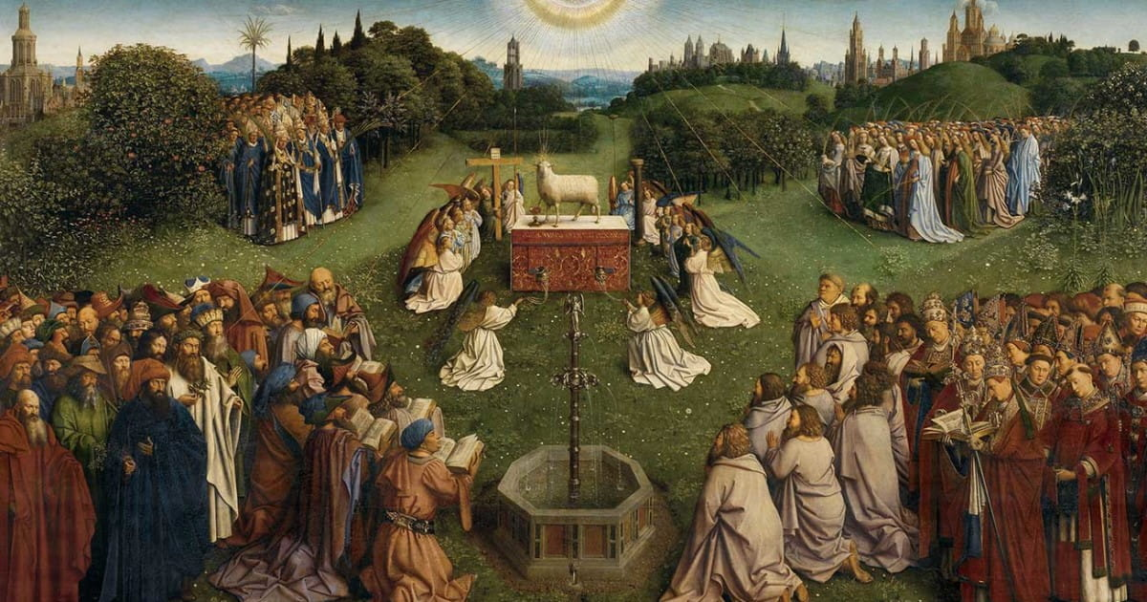
Frères Van Eyck,
Polyptique de l’Agneau mystique,
1432, Gand

Slide 14
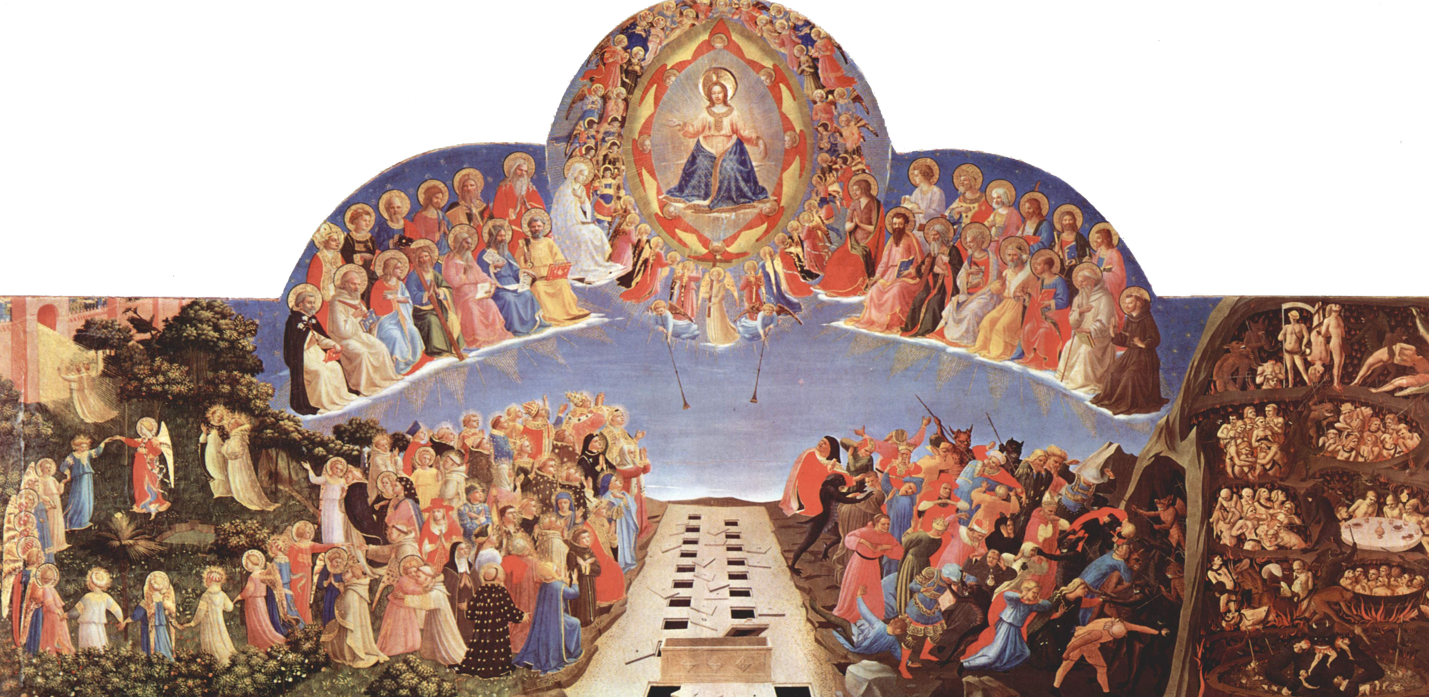
Fra Angelico, Jugement dernier
entre 1431 et 1435
Couvent Saint-Marc de Florence

Slide 15
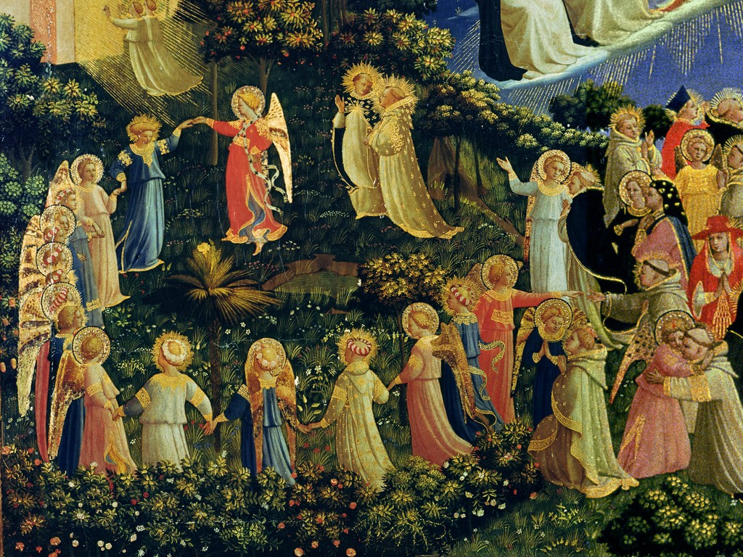
Fra Angelico, Jugement dernier (détail), Florence,

Slide 16
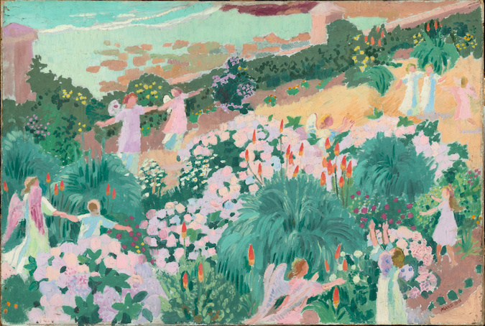
Maurice Denis, Le Paradis, 1912, Orsay

Slide 17
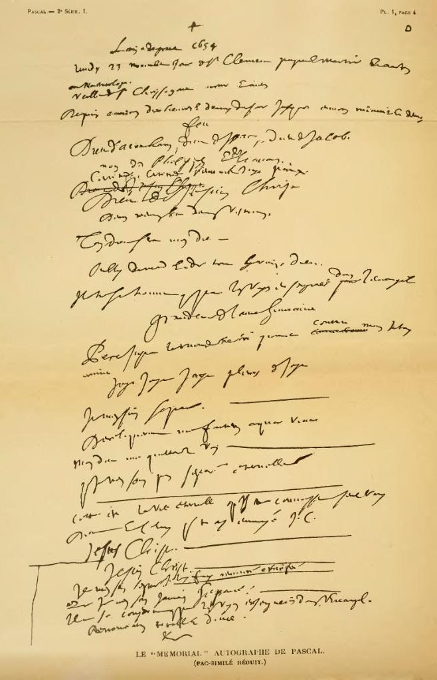

Slide 18
1. QUELLE EST NOTRE ESPERANCE ?
2. LE CHRETIEN ET L’AU-DELA
3. LE JOUR DU SEIGNEUR
4. RESURRECTION DES MORTS ET IMMORTALITE DE L’AME
4.1. Un acte de Dieu
4.2. Résurrection des morts ou de la chair
4.3. Pour le dernier jour
4.4. La tradition grecque de l’immortalité de l’âme
4.5. La question de la réincarnation
LES DIMENSIONS PERSONNELLES DE L’ESCHATOLOGIE
5.1. Le jugement particulier
5.2. Le ciel
5.3. L’enfer
5.4. Le purgatoire

Slide 19
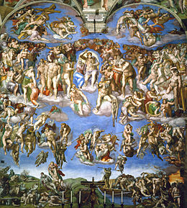

Slide 20
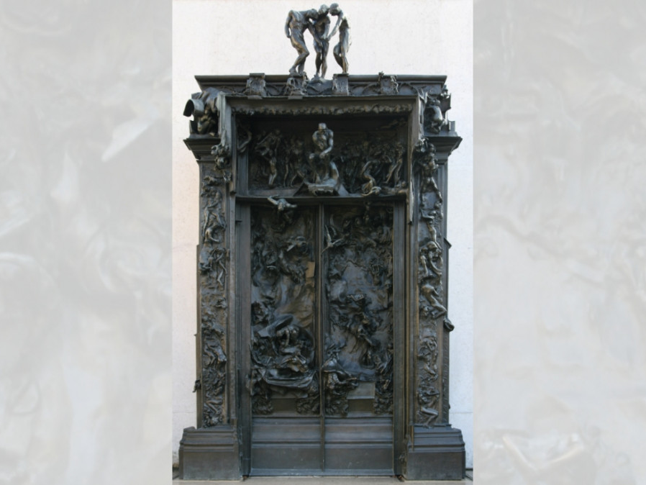

Slide 21
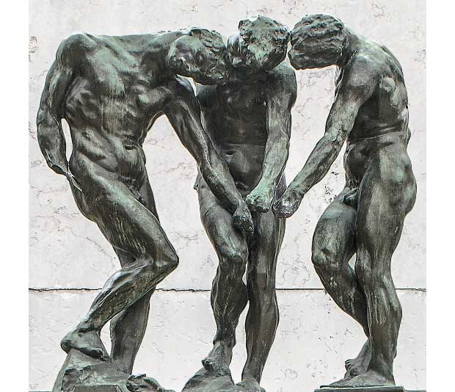

Slide 22
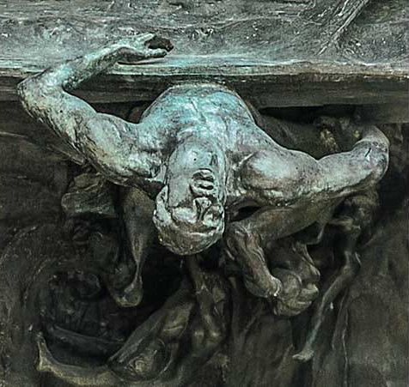

Slide 23
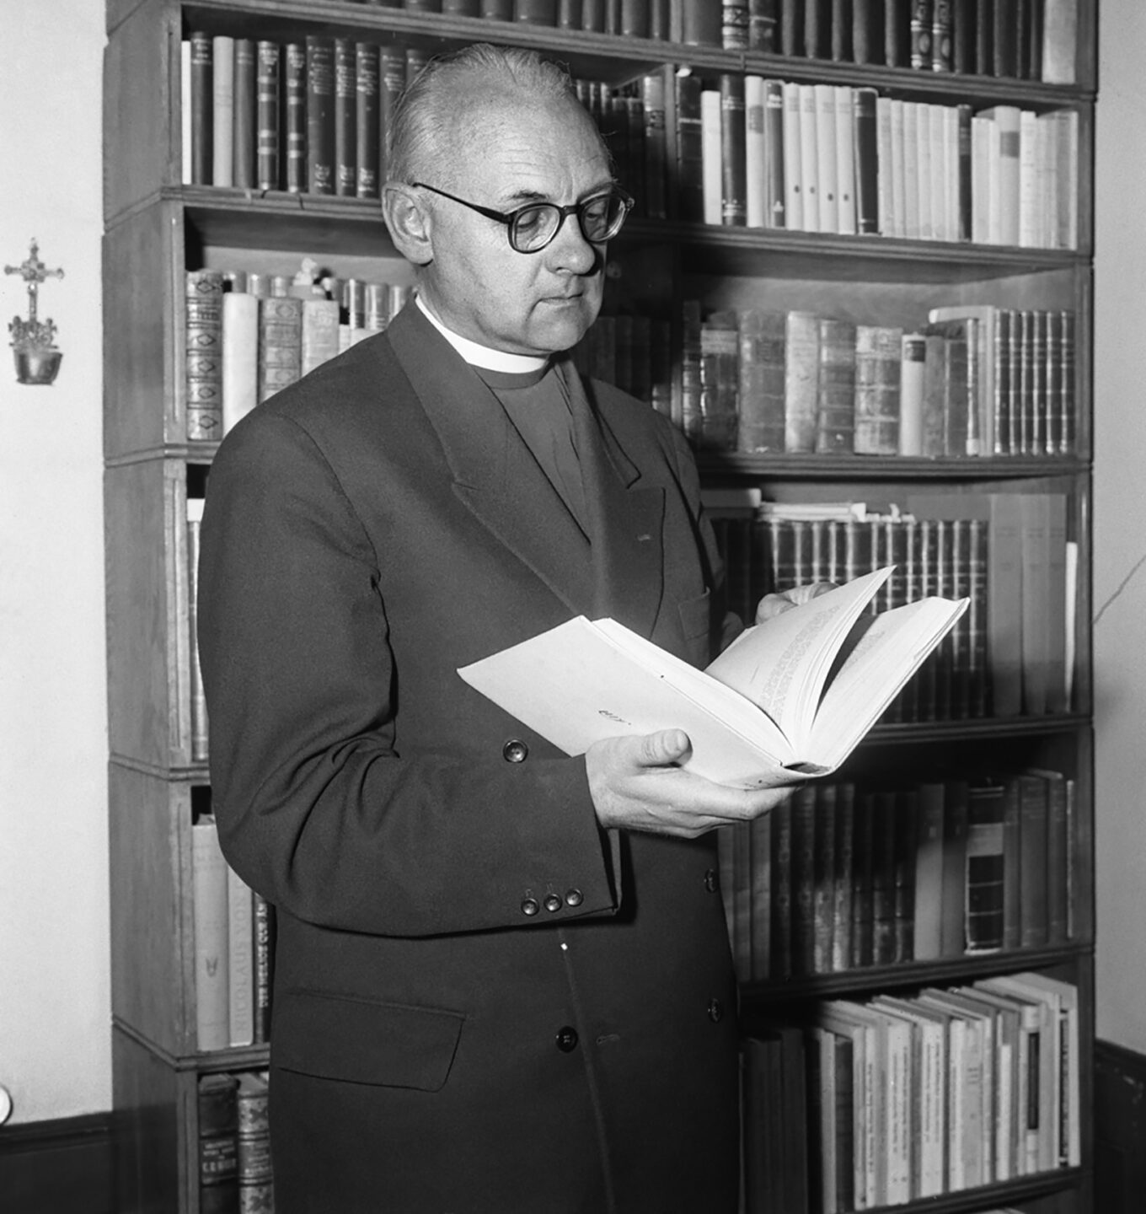

Slide 24
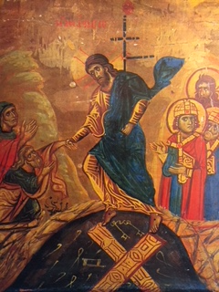
Descente du Christ aux limbes
Sinaï, couvent de Sainte-Catherine
fin XIIe siècle
Notes:
Descente du Christ aux limbes, SinaÏ, couvent de Sainte-Catherine, fin XIIe siècle

Slide 25
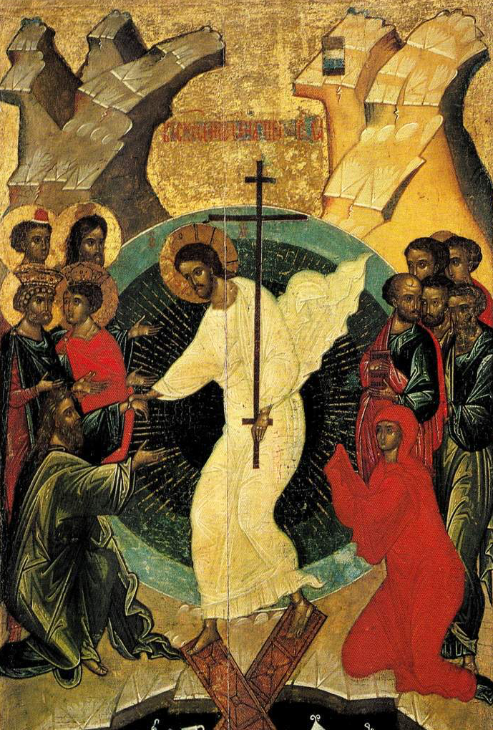
Icône de l’Anastasis, Novgorod
église de la Dormition de Volotovo
fin XVe

Slide 26
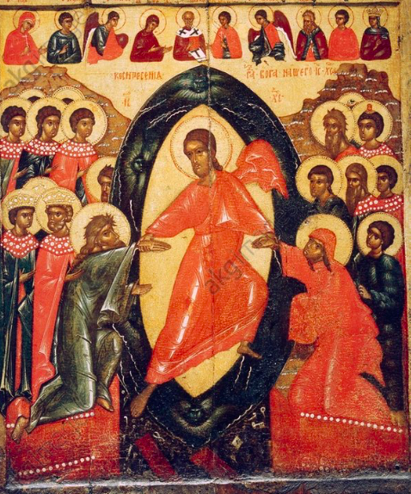
Descente aux enfers de Pskov
Saint Pétersbourg
Musée national russe
XIV-XVIe siècle
Notes:
Descente aux enfers de Pskov, Saint Pétersbourg, Musée national russe, XIV-XVIe siècle

Slide 27
1. QUELLE EST NOTRE ESPERANCE ?
2. LE CHRETIEN ET L’AU-DELA
3. LE JOUR DU SEIGNEUR
4. RESURRECTION DES MORTS ET IMMORTALITE DE L’AME
4.1. Un acte de Dieu
4.2. Résurrection des morts ou de la chair
4.3. Pour le dernier jour
4.4. La tradition grecque de l’immortalité de l’âme
4.5. La question de la réincarnation
LES DIMENSIONS PERSONNELLES DE L’ESCHATOLOGIE
5.1. Le jugement particulier
5.2. Le ciel
5.3. L’enfer
5.4. Le purgatoire

Slide 28
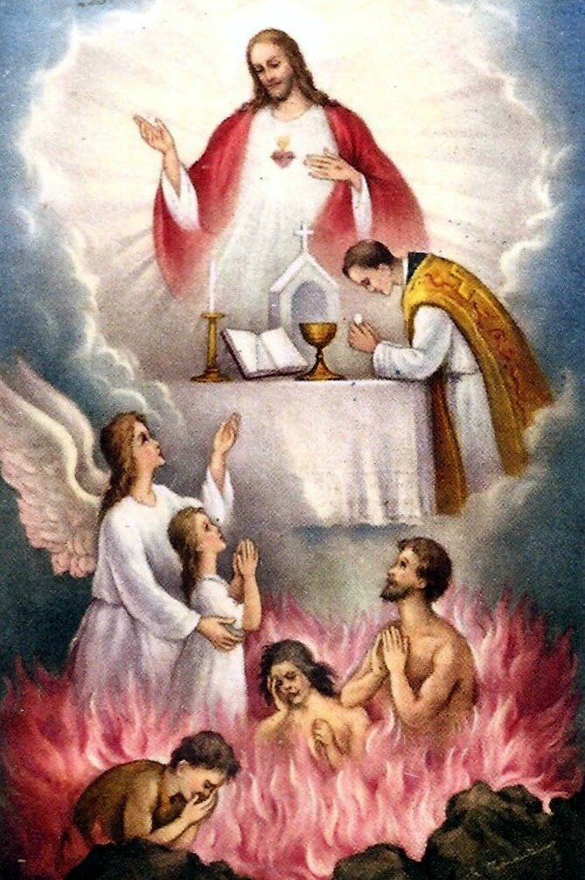

Slide 29
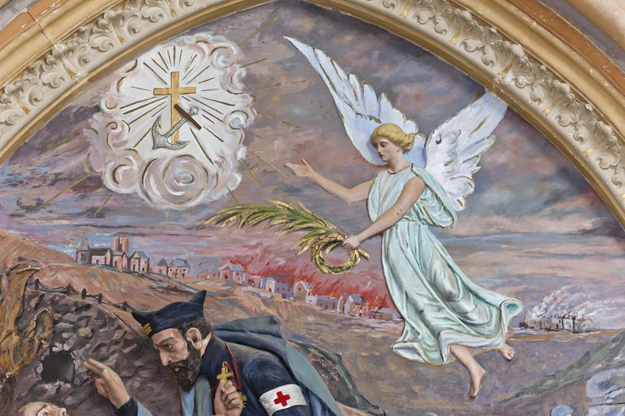

Slide 30
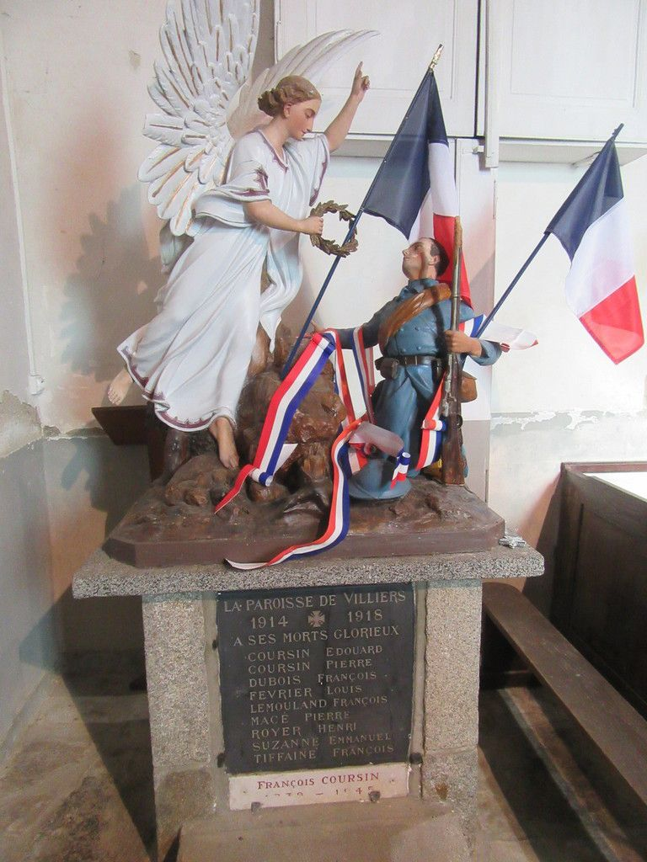

Slide 31
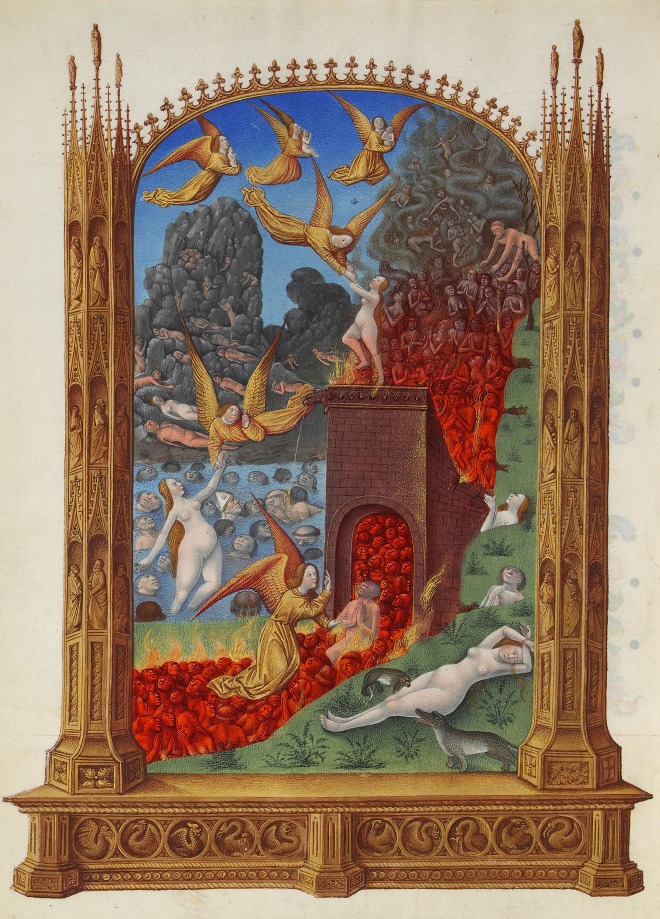
Ames du purgatoire
Les très riches heures du duc de Berry,
Xves,
Musée Condé, Chantilly

Slide 32
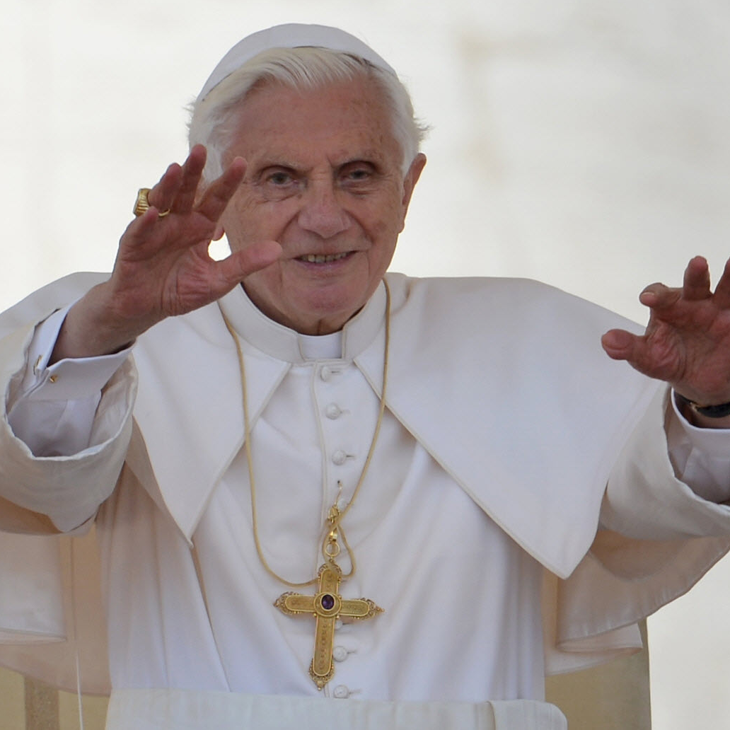
« Que l’amour puisse parvenir jusqu’à l’au-delà, que soit possible un mutuel donner et recevoir, dans lequel les uns et les autres demeurent unis par des liens d’affection au-delà des limites de la mort – cela a été une conviction fondamentale de la chrétienté à travers tous les siècles et reste aussi aujourd’hui une expérience réconfortante. »
(Spe salvi n° 48)

Slide 34
« Tu nous as fait pour toi et notre cœur est sans repos tant qu’il ne repose en toi. » (Augustin, Confessions, I,1)

